Slide 1
Kleine ÖSG-Novelle
Juli 2017

Slide 2

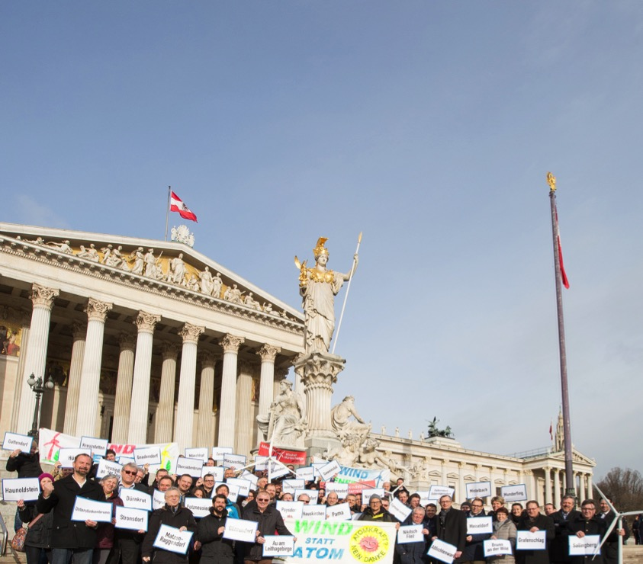
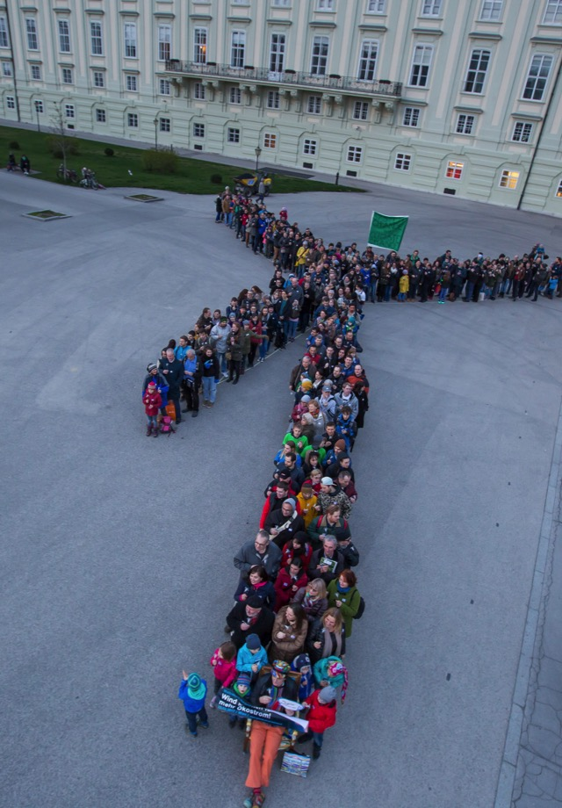

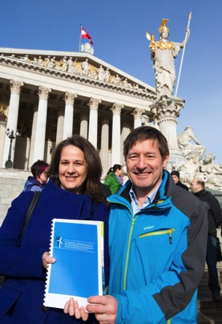
www.igwindkraft.at
Gesichter der kleinen ÖSG-Novelle
50 Bürgermeister
Weltrekordversuch
260 Teilnehmer

Slide 3
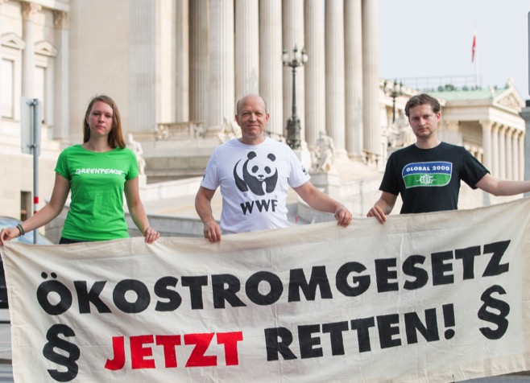
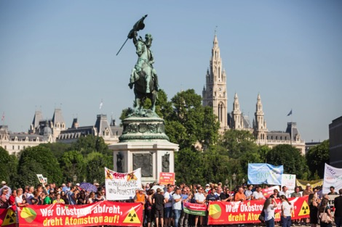

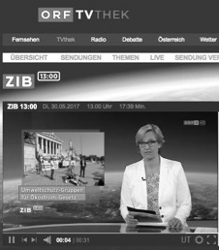
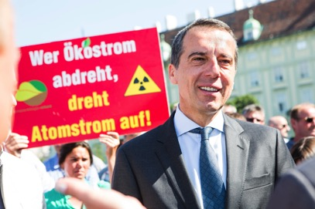



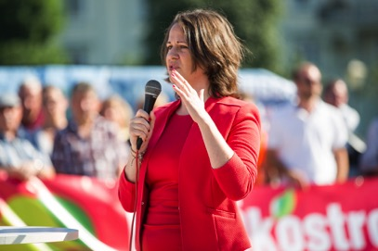

www.igwindkraft.at
Gesichter der kleinen ÖSG-Novelle
Ökostrom Petition:
11.000 Unterschriften

Slide 4

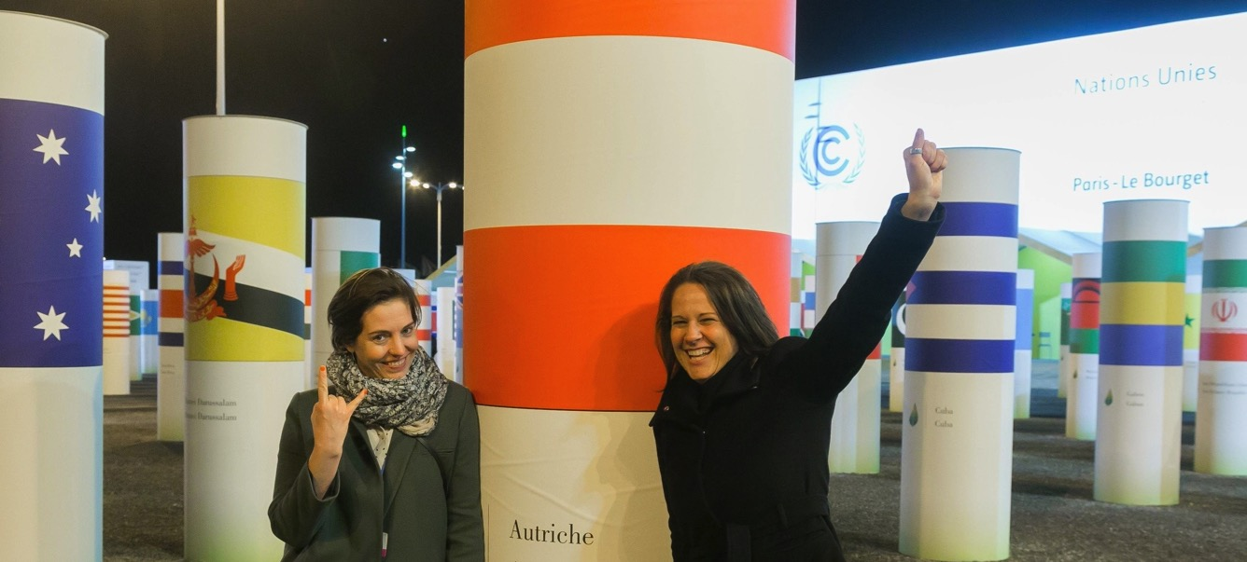
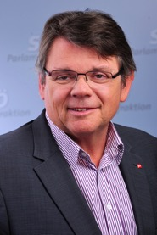

www.igwindkraft.at
Gesichter der kleinen ÖSG-Novelle

Slide 5
Der beste Erfolg − oder?
Der beste mögliche Erfolg: Im Lichte der jahrelangen Verhandlungen zur kleinen Novelle, des mangelnden Konsenses für eine offensive Energiepolitik, den vorgezogenen Nationalratswahlen und der massiven Bedrohung durch Antragsverfall für 110 Anlagen Ende 2018
Energiepolitisch unverständlich: Bei Importabhängigkeit von rund 15 % des Stromes, Abfluss von Arbeitsplätzen und 300 Mio. € Wertschöpfung ins Ausland und großen Unsicherheiten über die zukünftige Entwicklung (Strompreis, Versorgungsunsicherheit)
Völlig unzureichend für den Klimaschutz: Nach dem Klimaschutzabkommen von Paris und den verbalen Bekenntnissen zu Klimaschutz und Erneuerbaren durch die Politik ist die Frage zu stellen: Warum sollen eigentlich nur ein Drittel der bereits bewilligten Windkraftanlagen nun auch rasch gebaut werden?

Slide 6
Welche Gesetze wurden novelliert?
Das Paket der „kleinen Ökostromnovelle“ von 29. Juni 2017 enthält Änderungen in folgenden Gesetzen:
ÖSG 2012,
ElWOG 2010,
GWG 2011
E-ControlG.
KWK-PunkteG
Bundesgesetz, Sondervermögen der E-Control

Slide 7
Was abseits des ÖSG alles dabei ist:
EU-Vertragsverletzungsverfahren gegen die Republik Österreich im Energiebereich abgewendet
Netzbetreiber ermächtigt, eine strategische Reserve an kalorischen Kraftwerkskapazitäten verstärkt unter Vertrag nehmen zu können.
Förderung für bestehende Kraftwärmekopplungsanlagen im KWK-Punktegesetz im Ausmaß von 34 Mio. € pro Jahr.
Zusammenrechnung von Zählpunkten bei Straßenbahn und U-Bahn (geringere Netzgebühren und Ökostrombeiträge)
In Mehrparteien-Häusern PV-Gemeinschaftsanlagen zur Nutzung der Solarenergie

Slide 8
Neuerungen im ÖSG
Neue Mittel für Wind, Kleinwasserkraft und Biogas-Nachfolge
Erstreckung der Verfallsfrist für Anträge von 3 auf 5 Jahre
Verlängerung der Errichtungsfrist von 3 auf 4 Jahre
Abschaffung des Anerkennungsbescheides der Länder bei nicht rohstoffgetriebenen Anlagen
Verschiebung von Resttopfmittel zur Kleinwasserkraft (1 Mio. €)
Anpassung der Investitionsförderung für Wasserkraft
PV und Speichertechnologie Investitionsförderung
Kurzfristige Leistungsreduktion zur Minimierung der Ausgleichenergiekosten, bei Beibehaltung der Zahlung an Betreiber
Neue klare Definition: bis zur Engpassleistung Vergütung nach Tarif; über der Engpassleistung Vergütung nach Marktpreis

Slide 9
Neue Mittel im ÖSG
Gesamt 850 Mio. € − 585 Mio. € für Wind
45 Mio € Mittel für Windkraft; einmalig
3,5 Mio € Mittel für Kleinwasserkraft, einmalig
11,7 Mio € Mittel für Biogas-Nachfolgetarife, jährlich bis 2021
Erhöhung der Mittel für Investitionsförderungen für Kleinwasserkraft von 16 auf 20 Mio. € jährlich.
15 Mio. € Investitionsförderung für PV und Stromspeicher; 2018/19
Bei PV wird der Eigenversorgungsanteil berücksichtigt.

Slide 10
Neuerungen für Windkraft
Anerkennung von Ökostromanlagen entfällt (§ 7 ÖSG 2012); Prüfung durch die OeMAG bei Abschluss der Förderverträge (§ 15 a und § 15 b ÖSG 2012).
Aufnahme aller Anlagen in ein neu von der OeMAG zu führendes Register (§ 37 Abs 5 ÖSG 2012) – Ökostromanlagenregister
Erstreckung der Verfallsfrist für bereits eingereichte und bei der OeMAG gereihte Anträge auf Kontrahierung von drei auf 5 Jahre; bis in das 4. Jahr zum Tarif des Antragsjahres, im 5 Jahr zu den letzt-verfügbaren Preisen (der dann im Jahr der Vertragsunterzeichnung aktuell gültige Tarif für Neuanlagen) (§ 15 Abs 5).
Verlängerung der Errichtungsfrist von derzeit 36 auf 48 Monate; von 3 auf 4 Jahre (§ 15 Abs 6).

Slide 11
Neuerungen für Windkraft II
Kürzung von 1 Mio. € aus dem Resttopf (§ 23 Abs 3 Z 5) ab 2018 nur mehr 12 statt 13 Mio. € Resttopf
Erhöhung der Mittel für Kleinwasserkraft von 1,5 auf 2,5 Mio. € (§ 23 Abs 3 Z 4)
45 Mio. € zusätzliche Mittel: 30 Mio. € 2017, 15 Mio. € 2018; Mittel stehen in den Folgejahren bei Nichtausschöpfung zur Verfügung (§ 23a Abs1)
Für Windkraftanlagen sind je Reihungszeitpunkt für die Vergabe diese zusätzlichen Mittel Abschläge vorgesehen:
2018 und 2019 7%
2020 8 %
2021 10 %
2022 11 %
2023 oder später 12 %

Slide 12
Neuerungen für Windkraft III
Anträge auf sofortige Kontrahierung unter Tarifabschlägen sind innerhalb von 3 Monaten zu stellen. (§ 56 Abs 6)
First-Come-First-Serve Prinzip ist generell für das ÖSG festgelegt (§ 15 Abs 1 bis 5) – Reihungskriterium ist ursprünglicher Antrag.
Vergabe der Verträge und Berechnung auf Basis des Marktpreises des ersten Halbjahres 2017, aliquotierte Aufwendungen für Ausgleichsenergie des Gutachtens 2017, keine Aufwendungen für Technologiefördermittel der Länder zu berücksichtigen. (§ 56 Abs 6)

Slide 13
Neuerungen für Windkraft IV
Zukünftig kann die OeMAG eine kurzfristig reduzierte Einspeisung anordnen – dafür soll sie aber weiter Zahlungen an die Betreiber leisten: eine kurzfristige Reduktion der Einspeisung zum Zwecke der Minimierung der Aufwendungen für Ausgleichsenergie durch die OeMAG ist möglich. Dabei ist „die Abgabe . . . gemäß 37 Abs. 4 . . . gleich zu halten“ (§18 Abs 1)
Vergütung des eingespeisten Stromes bis zur Engpassleistung nach dem Einspeisetarif. Aus Leistungsüberschreitungen resultierende Erzeugungsmengen zum Marktpreis (minus Ausgleichsenergie) gemäß § 13 Abs 3. Nähere Bestimmungen werden in den AB-ÖKO festgelegt. (§ 18 Abs 1a)

Slide 14
Transparenz wird groß geschrieben
Neu Einsichtsmöglichkeiten für E-Control und das Wirtschaftsministerium: Einsichtsmöglichkeit in alle Unterlagen und Aufzeichnungen insbesondere projektbezogene Rechnungen aus der internen Kostenrechnung sowie Informationen über Investitionskosten oder laufende Kosten und Aufwendungen für E-Control und BMWFW (§ 40 Abs 1a).
Transparenz und Veröffentlichung gewährter Förderungen neu geregelt (§ 51a). Wenn die Gesamtheit pro Förderempfänger über 500.000 € beträgt wird dies (mit Name, Förderhöhe, Förderdauer etc.) auf der Website veröffentlicht.

Slide 15
Ökostromanlagenregister (§ 37 Abs. 5)
„1. Anlagenbezeichnung und Anlagenbetreiber;
2. Rechnungsdaten;
3. die Menge der erzeugten elektrischen Energie;
4. die Art und die Engpassleistung der Anlage;
5. den Zeitraum und den Ort der Erzeugung;
6. die eingesetzten Energieträger;
7. Art und Umfang von Investitionsbeihilfen;
8. Art und Umfang etwaiger weiterer Förderungen;
9. Datum der Inbetriebnahme der Anlage;
10. Datum der Außerbetriebnahme der Anlage.
. . .
Die Anlagenbetreiber sind verpflichtet, der Ökostromabwicklungsstelle jede Änderung der Daten gemäß Z 1 bis Z 9 unaufgefordert binnen 14 Tagen nach Änderung schriftlich oder in elektronischer Form mitzuteilen.“

Slide 16
Inkrafttreten an 4 Terminen
Am auf die Kundmachung folgenden Tag (Juli 2017)
(alle nicht explizit in § 57a genannten Bestimmungen; also z.B. Verfallsfrist von 3 auf 5 J, § 15 Abs 5 ; Errichtungsfrist von 36 auf 48 Monate §15 Abs. 6; § 18 Abs 1 kurzfristige Leistungsreduktion)
Am der Kundmachung folgenden Monatsersten
§18 1a und 1b Tarif bis Engpassleistung darüber Marktpreis, Veröffentlichung der Förderungen § 51a
1. Oktober 2017
(Zusatzmittel § 23a, Tarifabschläge § 56 Abs. 5 und 6)
Jänner 2018
Viele Bestimmungen z.B. Verschiebung Resttopf zu Kleinwasserkraft

Slide 17
Wie viel Windkraft kommt unter Vertrag?
Mit den zusätzlichen Mitteln von 45 Mio. € werden rund 120 Anlagen mit rund 350 MW Leistung Verträge erhalten.
Rund 150 MW könnten aus den Jahreskontingenten jährlich Verträge erhalten. In den nächsten Jahren werden jeweils das Windkontingent von 11,5 Mio. € zur Verfügung stehen, mit dem ca. 75 MW Verträge möglich sind. Der Resttopf beträgt 2017 12 Mio. € (und ist in den nächsten Jahren jeweils um 1. Mio. € vermindert) und wenn die Mittel sämtlich für Windkraft zur Verfügung stünden, wären dies rund 80 MW.
ca. 660 bis 820 MW erhalten bis zum Jahr 2019 oder 2020 Verträge (350 zusätzliche Mittel und jährlich ca. 150 MW)

Slide 18
Die Reihung
Die OeMAG hat in den unterschiedlichen Antragsjahren, Informationen über das Reihungsjahr des eingereichten Projektes auf Grund der damals aktuellen Berechnungsfaktoren (Marktpreis, Ausgleichsenergie,…) getätigt.
Für die Prozentsätze der Abschläge gilt das Reihungsjahr welches sich auf Grund einheitlicher und aktueller Berechnungsfaktoren ergibt. Daher muss eine aktuelle Reihung erstellt werden.
In dieser aktuellen Reihung sind auch bedeutende Resttopfmittel durch Kleinwasserkraftprojekte belegt (Insgesamt sind bereits 60 MW Kleinwasserkraft in der Reihung; leider ist uns unbekannt in welchen Jahren)
Nach Vergabe der zusätzlichen Mittel für Windkraft und Kleinwasserkraft sind jene Projekte die bereits Verträge bekommen haben aus der Reihung – die verbleibenden Projekte rutschen teilweise vor (keine Fixierung der Reihung wie 2011)

Slide 19
Relevante Änderungen im ElWOG
Stilllegungen über 20 MW müssen gemeldet werden (§ 66 Abs. 2a)
Regelung über die Engpässe in Übertragungsnetzen wurden neu formuliert (ohne relevante Änderungen für die Windkraft) (§ 23 Abs 1 Z 5)
Anforderungen bei der CI des Transportnetzbetreibers (§ 28 Abs. 4)
Zählpunktzusammenlegung bei Straßen und U-Bahnunternehmen (Definition 83)
Strategische Reserve
Gemeinwirtschaftliche Anlagen für PV (§18a)

Slide 20
Stilllegungen müssen gemeldet werden
Im Falle einer geplanten vorläufigen oder endgültigen Stilllegung einer Erzeugungsanlage durch den Betreiber hat dieser mindestens 12 Monate im Vorhinein den Regelzonenführer und die Regulierungsbehörde zu informieren.
§ 66 Abs. „(2a) Die Ausführungsgesetze haben vorzusehen, dass Betreiber von Erzeugungsanlagen mit einer Engpassleistung von mehr als 20 MW verpflichtet sind, vorläufige und endgültige Stilllegungen ihrer Erzeugungsanlage oder von Teilkapazitäten ihrer Erzeugungsanlage dem Regelzonenführer und der Regulierungsbehörde möglichst frühzeitig, mindestens aber 12 Monate vorher anzuzeigen.“

Slide 21
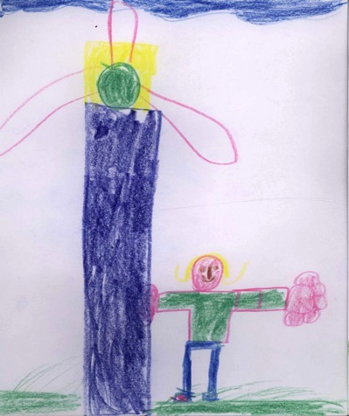
Mehr Info:
www.igwindkraft.at
igw@igwindkraft.at
www.facebook.com/igwindkraft

